Slide 1


주소 API (진행중)
오종혁

Slide 2
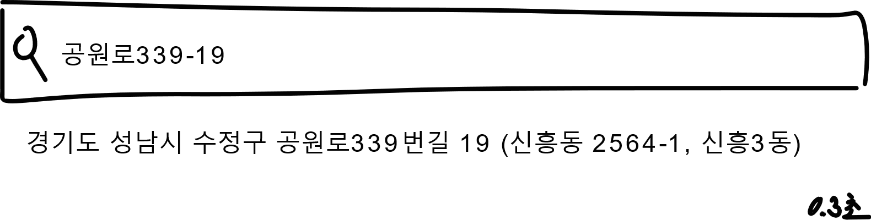
목적 및 포인트
실시간으로 결과가 나오는 주소 API
검색시간 0.3초 미만으로.
전국 600만개의 주소를 탐색하는 시간을 최적화하는게 핵심
다른 모든 상용 주소 API 보다 빠르게 할 수 있을까 가 관건.

Slide 3
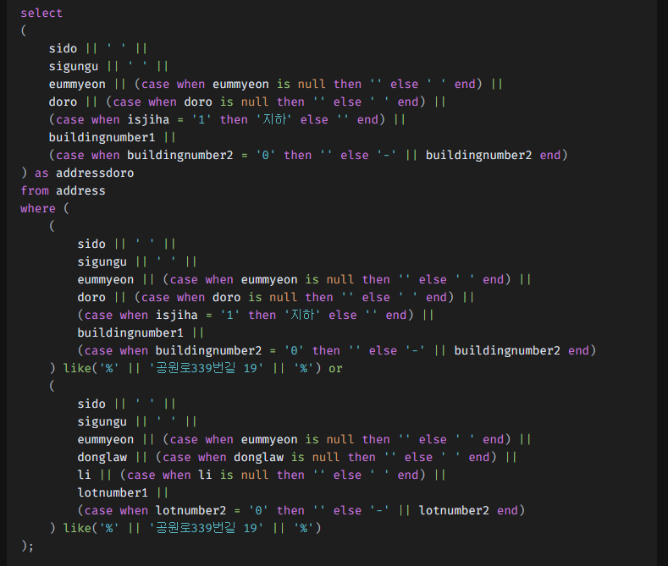
첫번째 시도 7초.
600 만 개의 lows가 담긴 테이블을 서브쿼리로 여러번 연산
Column 의 요소들을 합쳐서 한 줄의 텍스트로 만들고 검색
관련 주소 테이블 1개
시간이 오래 걸릴 수밖에 없다. 6.3 ~ 7.5 초 정도.

Slide 4


개선책
전체를 한줄로 묶는게 아니라 columns 를 각각 따로 검색하자
varchar2 를 가능한 number로 바꾸자
검색용 테이블을 만들고 그 결과를 바탕으로 크기가 작은 테이블들과 연결시키자. 600만개짜리 테이블을 직접 돌리는 걸 피하자
View 나 servlet 단계에서 연산의 도움을 받자

Slide 5
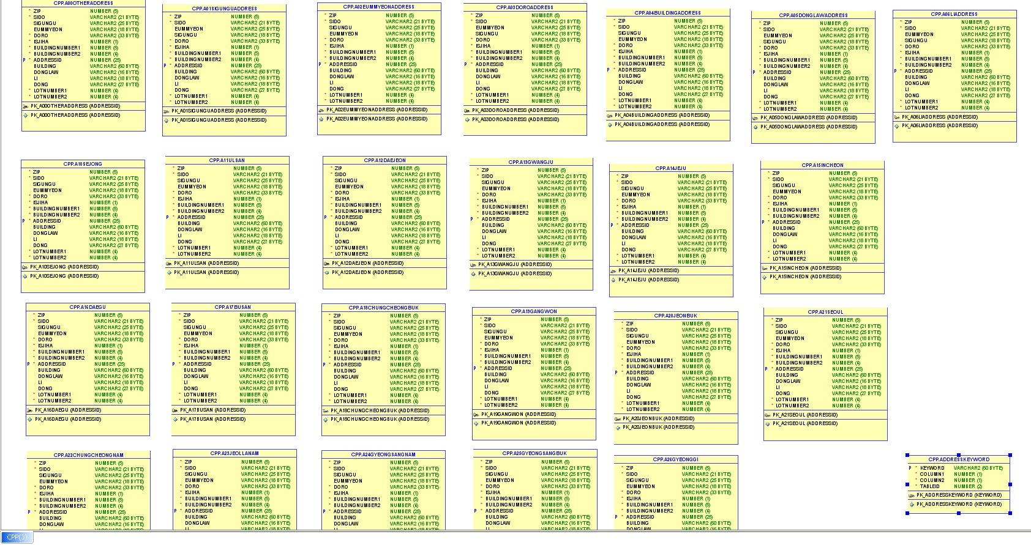
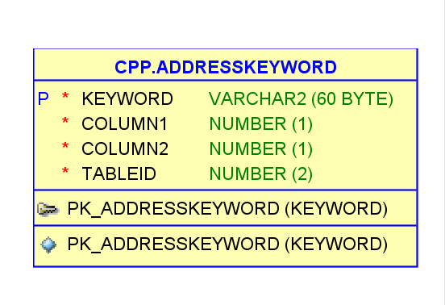
현재 진행상황
600만개의 주소가 담긴 테이블을 24개로 분할
다른 테이블에 중복되는 주소가 있기도 하지만 그건 처음에 입력했던 키워드에서 갈라진 결과다.
(시도테이블 17개) + (키워드로 시도를 특정할 수 없는 경우 column전용 테이블 6개) + (키워드가 여러 columns 에 겹쳐서 column 으로도 특정할 수 없는 경우 1개) = 24개
검색용 테이블로 1차분류 0.138 초 + 할당된 테이블로 세부검색 0.02초 = 0.140초 sql테스트
자동완성기능

Slide 6


향후 예상 및 효과
View 로 구현해서 실시간 검색 실용화
알고리즘 최적화로 검색시간을 0.14초에서 더 단축
렉이 안 걸리고 합리적인 주소찾기 검색으로 유저의 만족도 극대화

